Slide 1
Khoa học 4
Chủ đề 1: Chất
Bài 3: Bảo vệ nguồn nước và một số cách làm sạch nước
(Tiết 2)

Slide 2


Slide 3
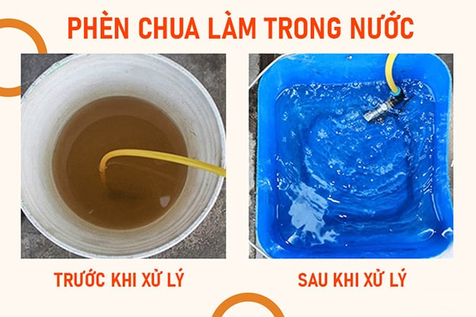
Quan sát hình ảnh dưới đây và so sánh nước trước và sau khi xử lí. Em còn biết cách làm trong nước nào khác không?

Slide 5



03
MỘT SỐ CÁCH LÀM SẠCH NƯỚC

Slide 6


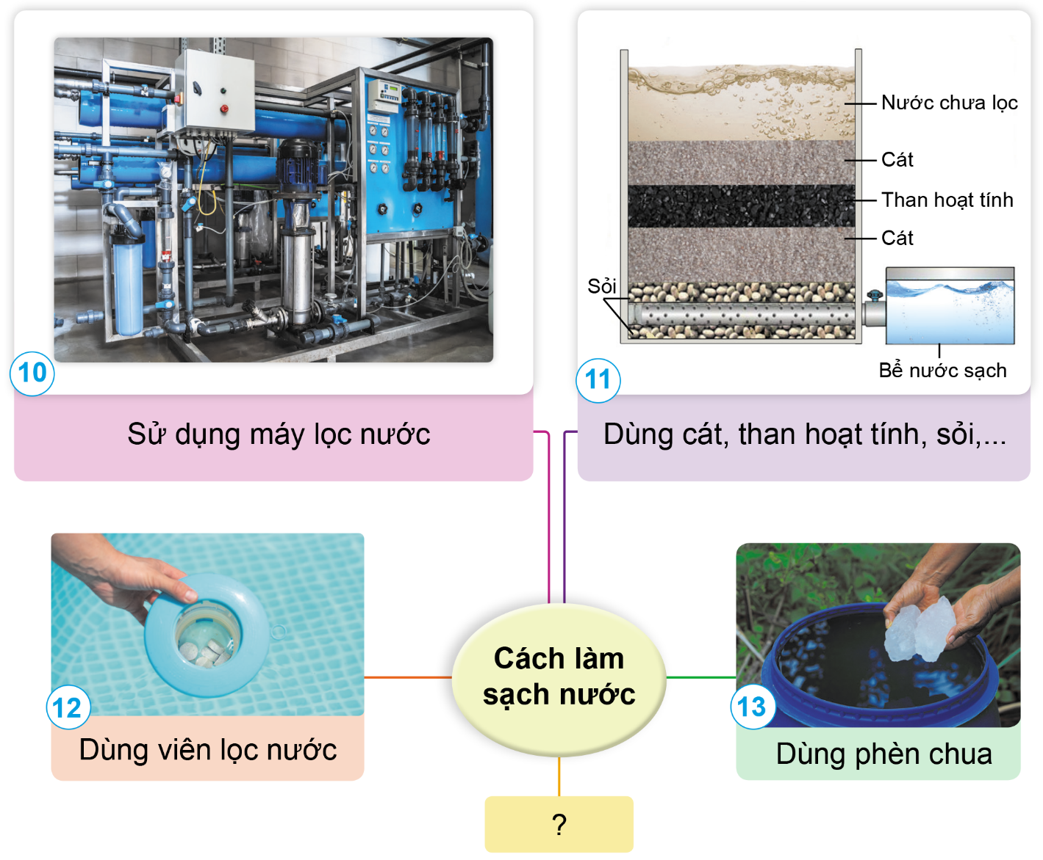

Thảo luận nhóm 4 HS
Quan sát các hình 10 - 13 trang 15 SGK:
Hãy tìm thêm một số cách làm sạch nước.

Slide 7
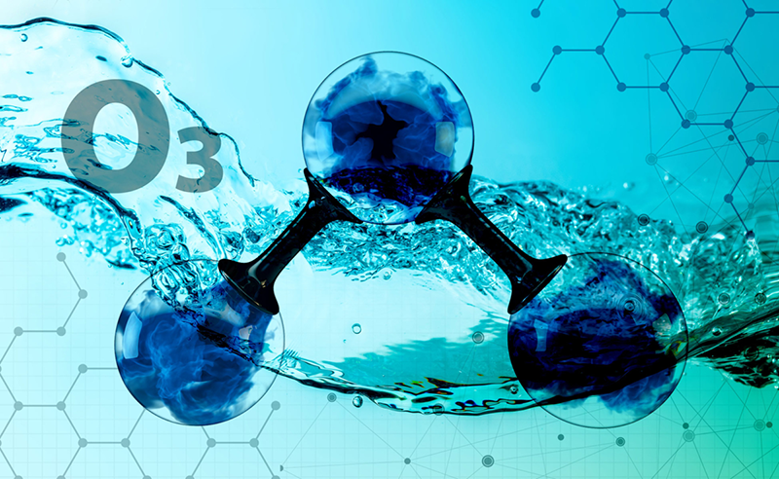
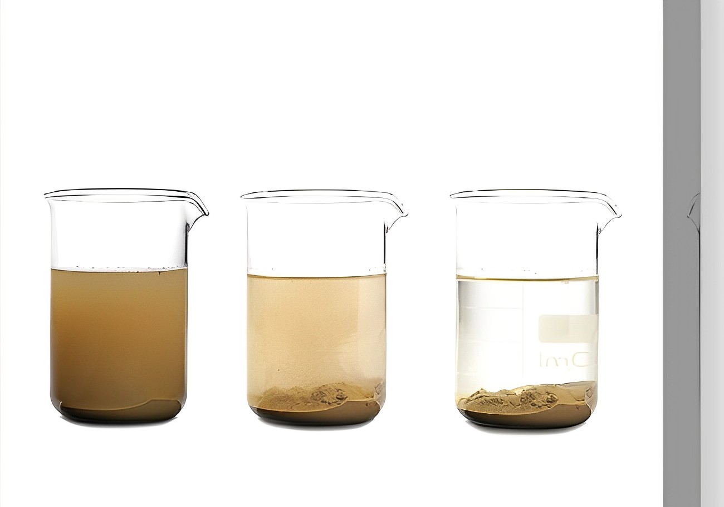
Một số cách làm sạch nước
Dùng ozon để khử khuẩn
Lắng đọng nước

Slide 8
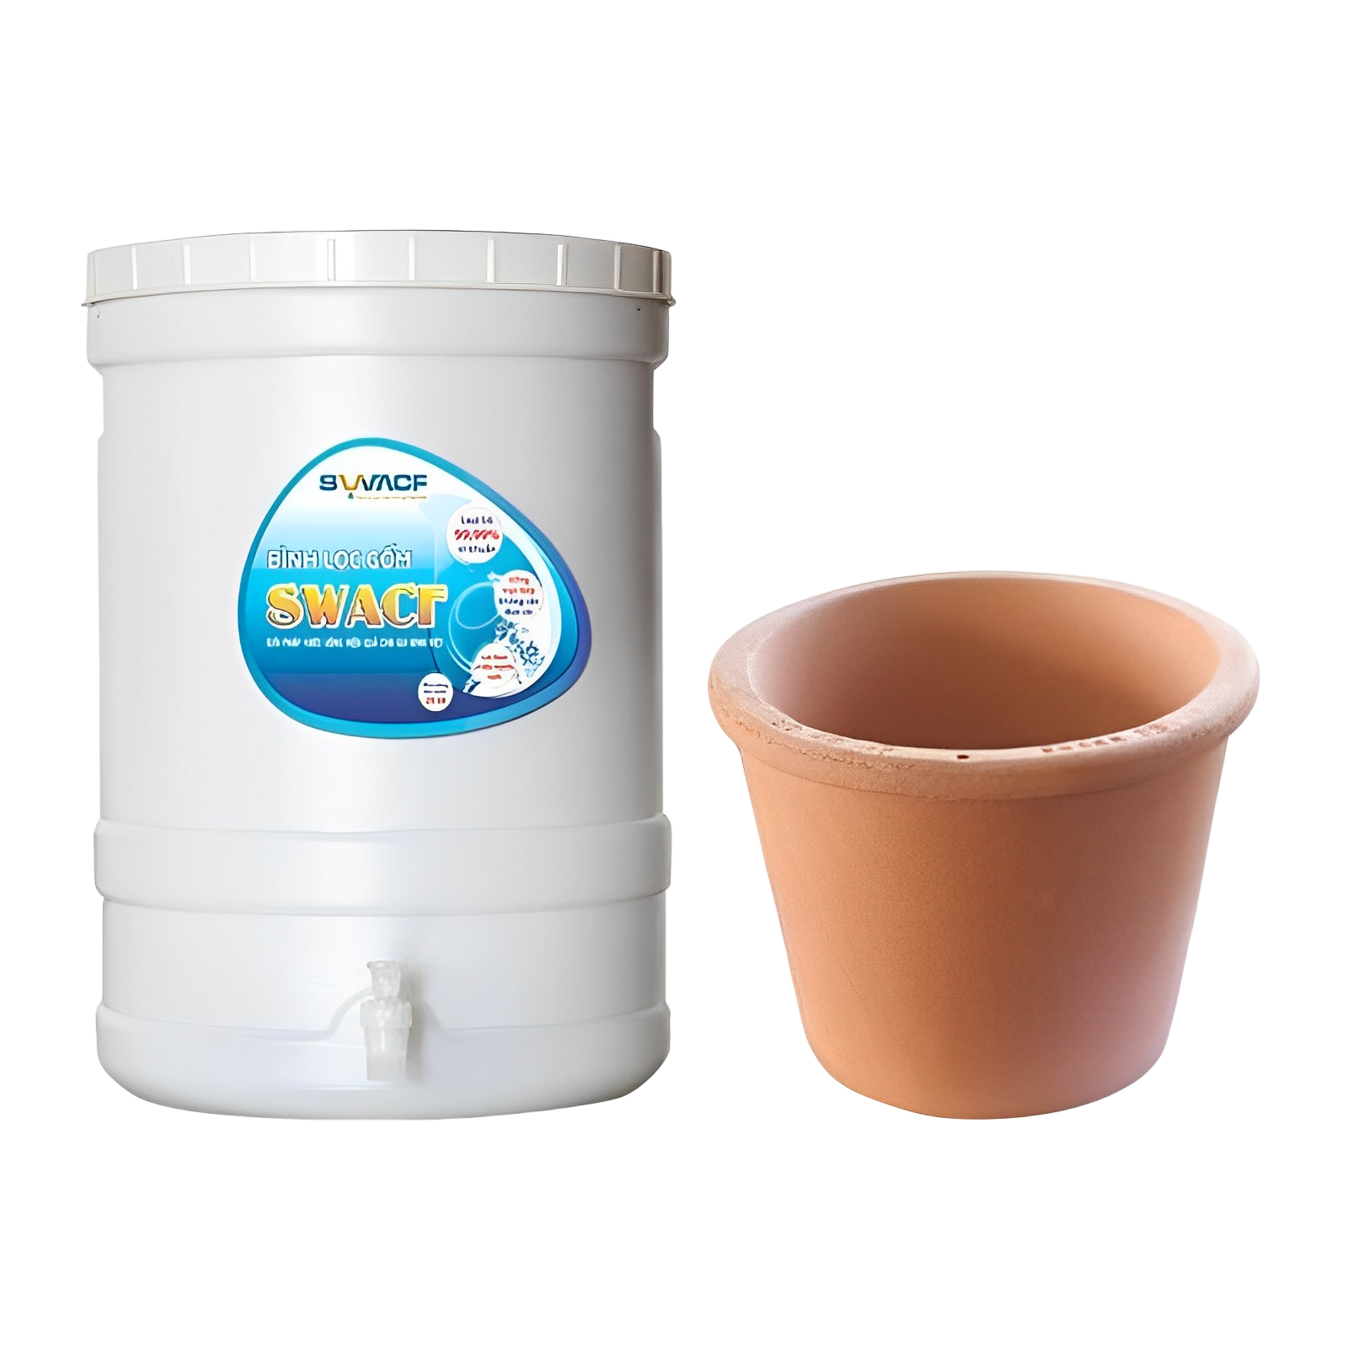
Một số cách làm sạch nước
Dùng bình lọc gốm

Slide 10

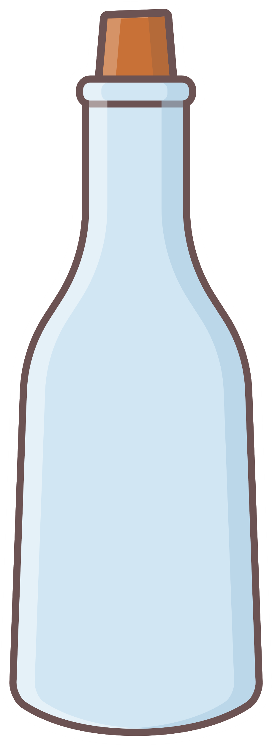

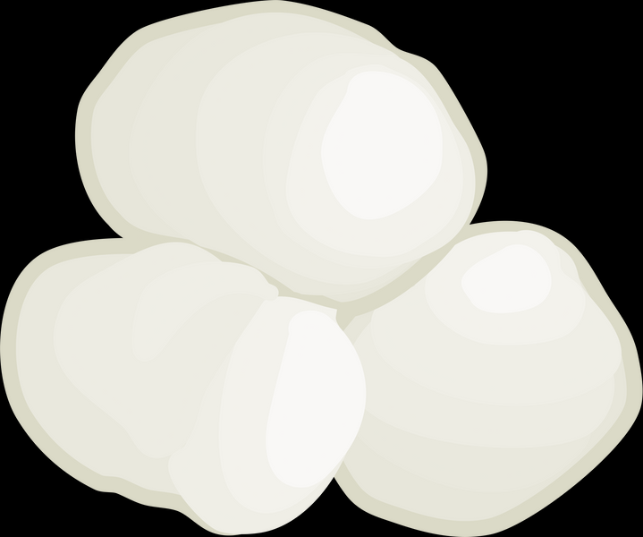
1. Lọc nước bằng bông
Chuẩn bị:
Phễu
Bông
Chai thủy tinh không màu
Chai đựng nước bẩn

Slide 11
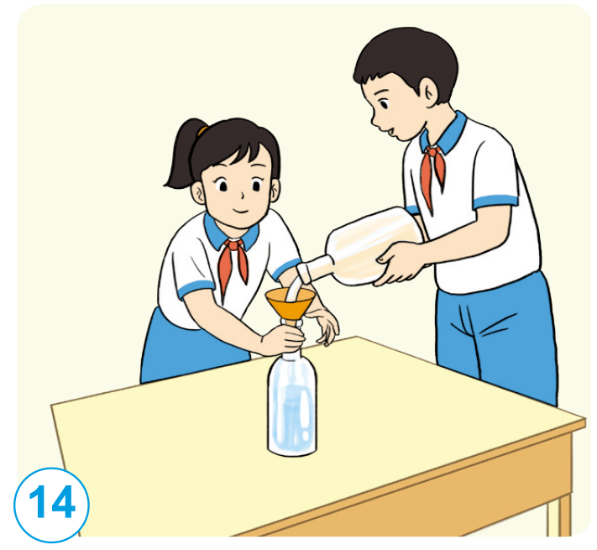
1. Lọc nước bằng bông
Nước sau khi lọc trong hơn
Cách tiến hành:
Đặt phễu vào chai không chứa nước, lót bông vào phễu, sau đó rót từ từ 1/2 số nước đục vào phễu.
So sánh nước trước và sau khi lọc, cho biết nước nào trong hơn.

Slide 12
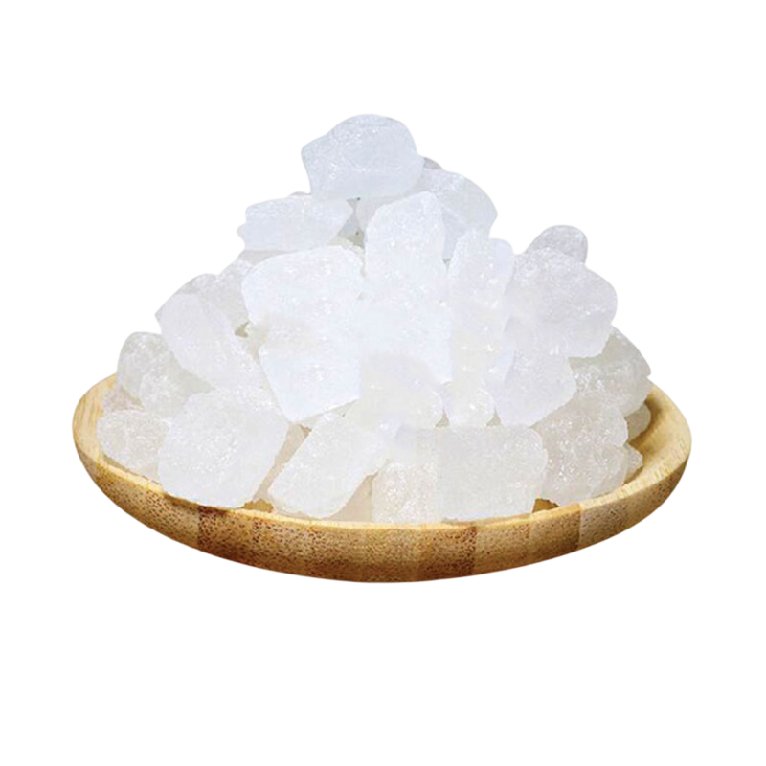

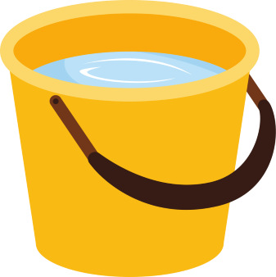
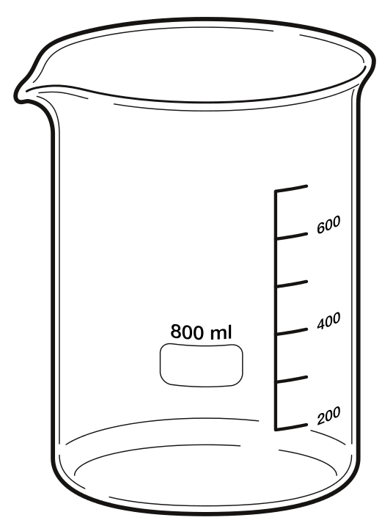
2. Lọc nước bằng phèn chua
Chuẩn bị:
Phèn chua
Que khuấy
A
B
Xô đựng 5 lít nước đục

Slide 13


Video hướng dẫn cách lọc nước bằng phèn chua

Slide 14

2. Lọc nước bằng phèn chua
Nước trong cốc B trong hơn
Cách tiến hành:
Lấy nước đục trong xô vào cốc A. Đổ 1/4 lượng phèn chua đã chuẩn bị vào xô nước rồi khuấy đều. Sau khoảng 30 phút, lấy nước ở phần trên của xô nước vào cốc B.
So sánh nước ở cốc A và cốc B, cho biết nước ở cốc nào trong hơn.

Slide 15



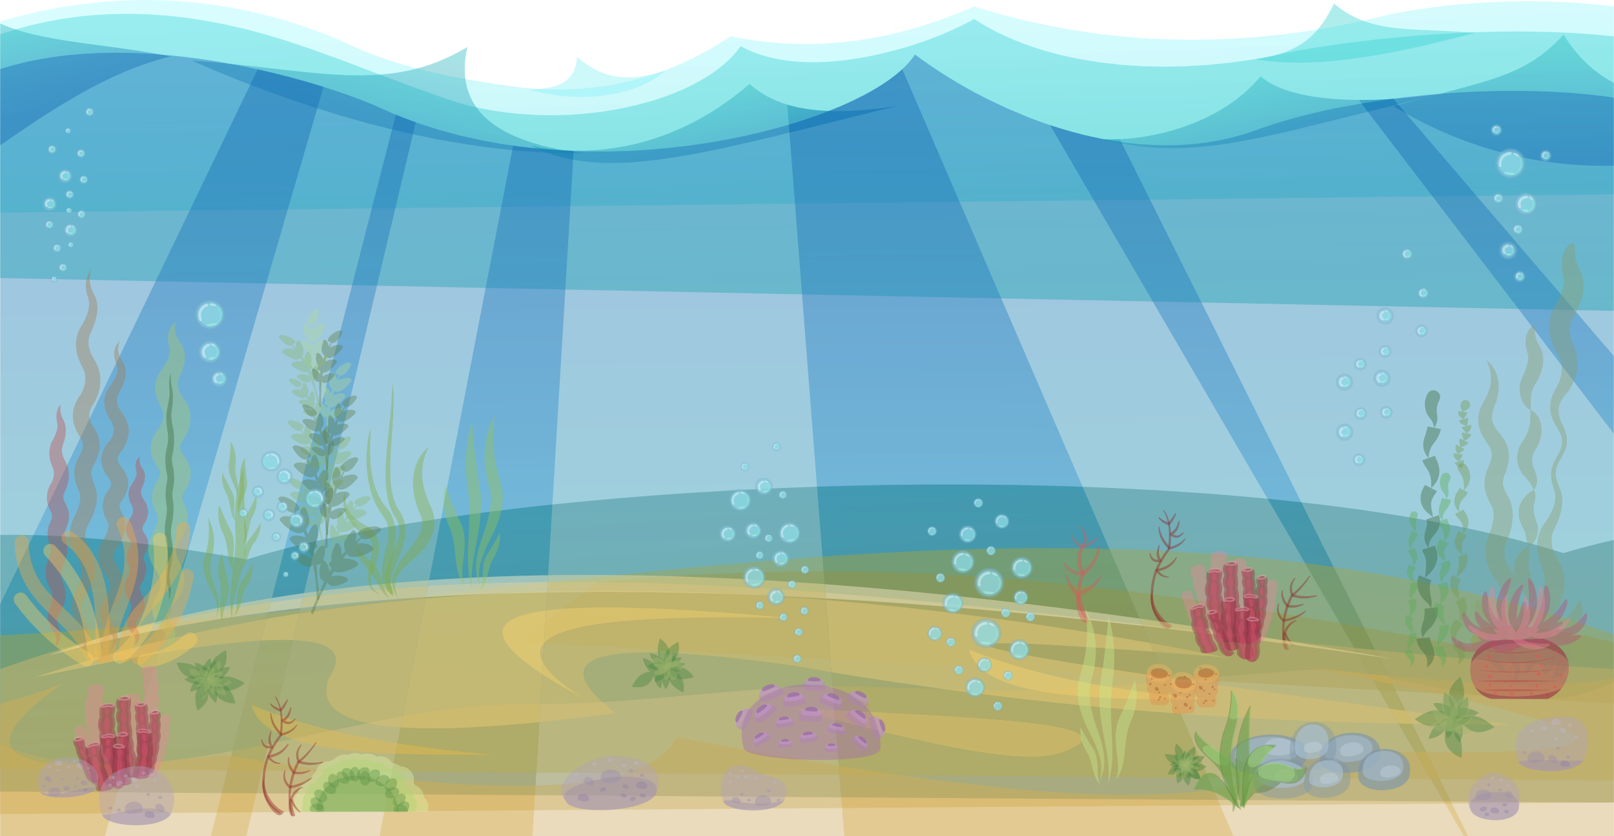
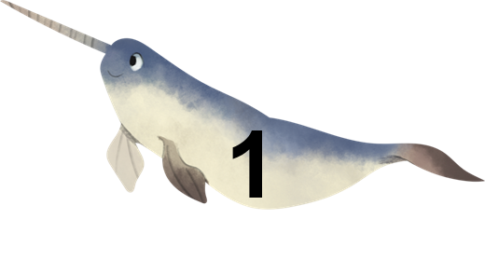
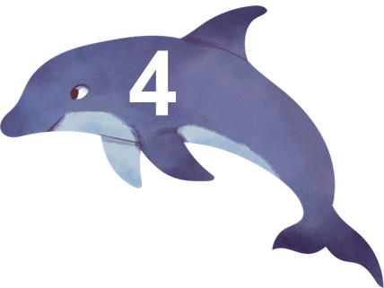

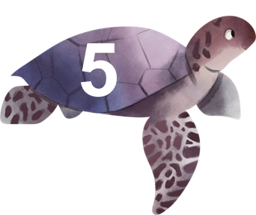
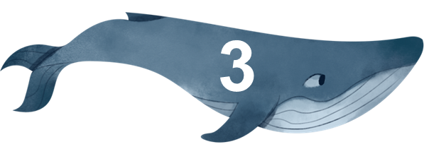
GIẢI CỨU ĐẠI DƯƠNG
Notes:
Nhấn lần 1 vào các sinh vật để chuyển sang slide câu hỏi.
Nếu học sinh trả lời đúng, nhấn lần 2 vào các sinh vật biển để biến mất.
Nếu học sinh trả lời sai, không click vào các sinh vật biển.
Nhấn vào dấu nhân màu vàng để chuyển slide.

Slide 16
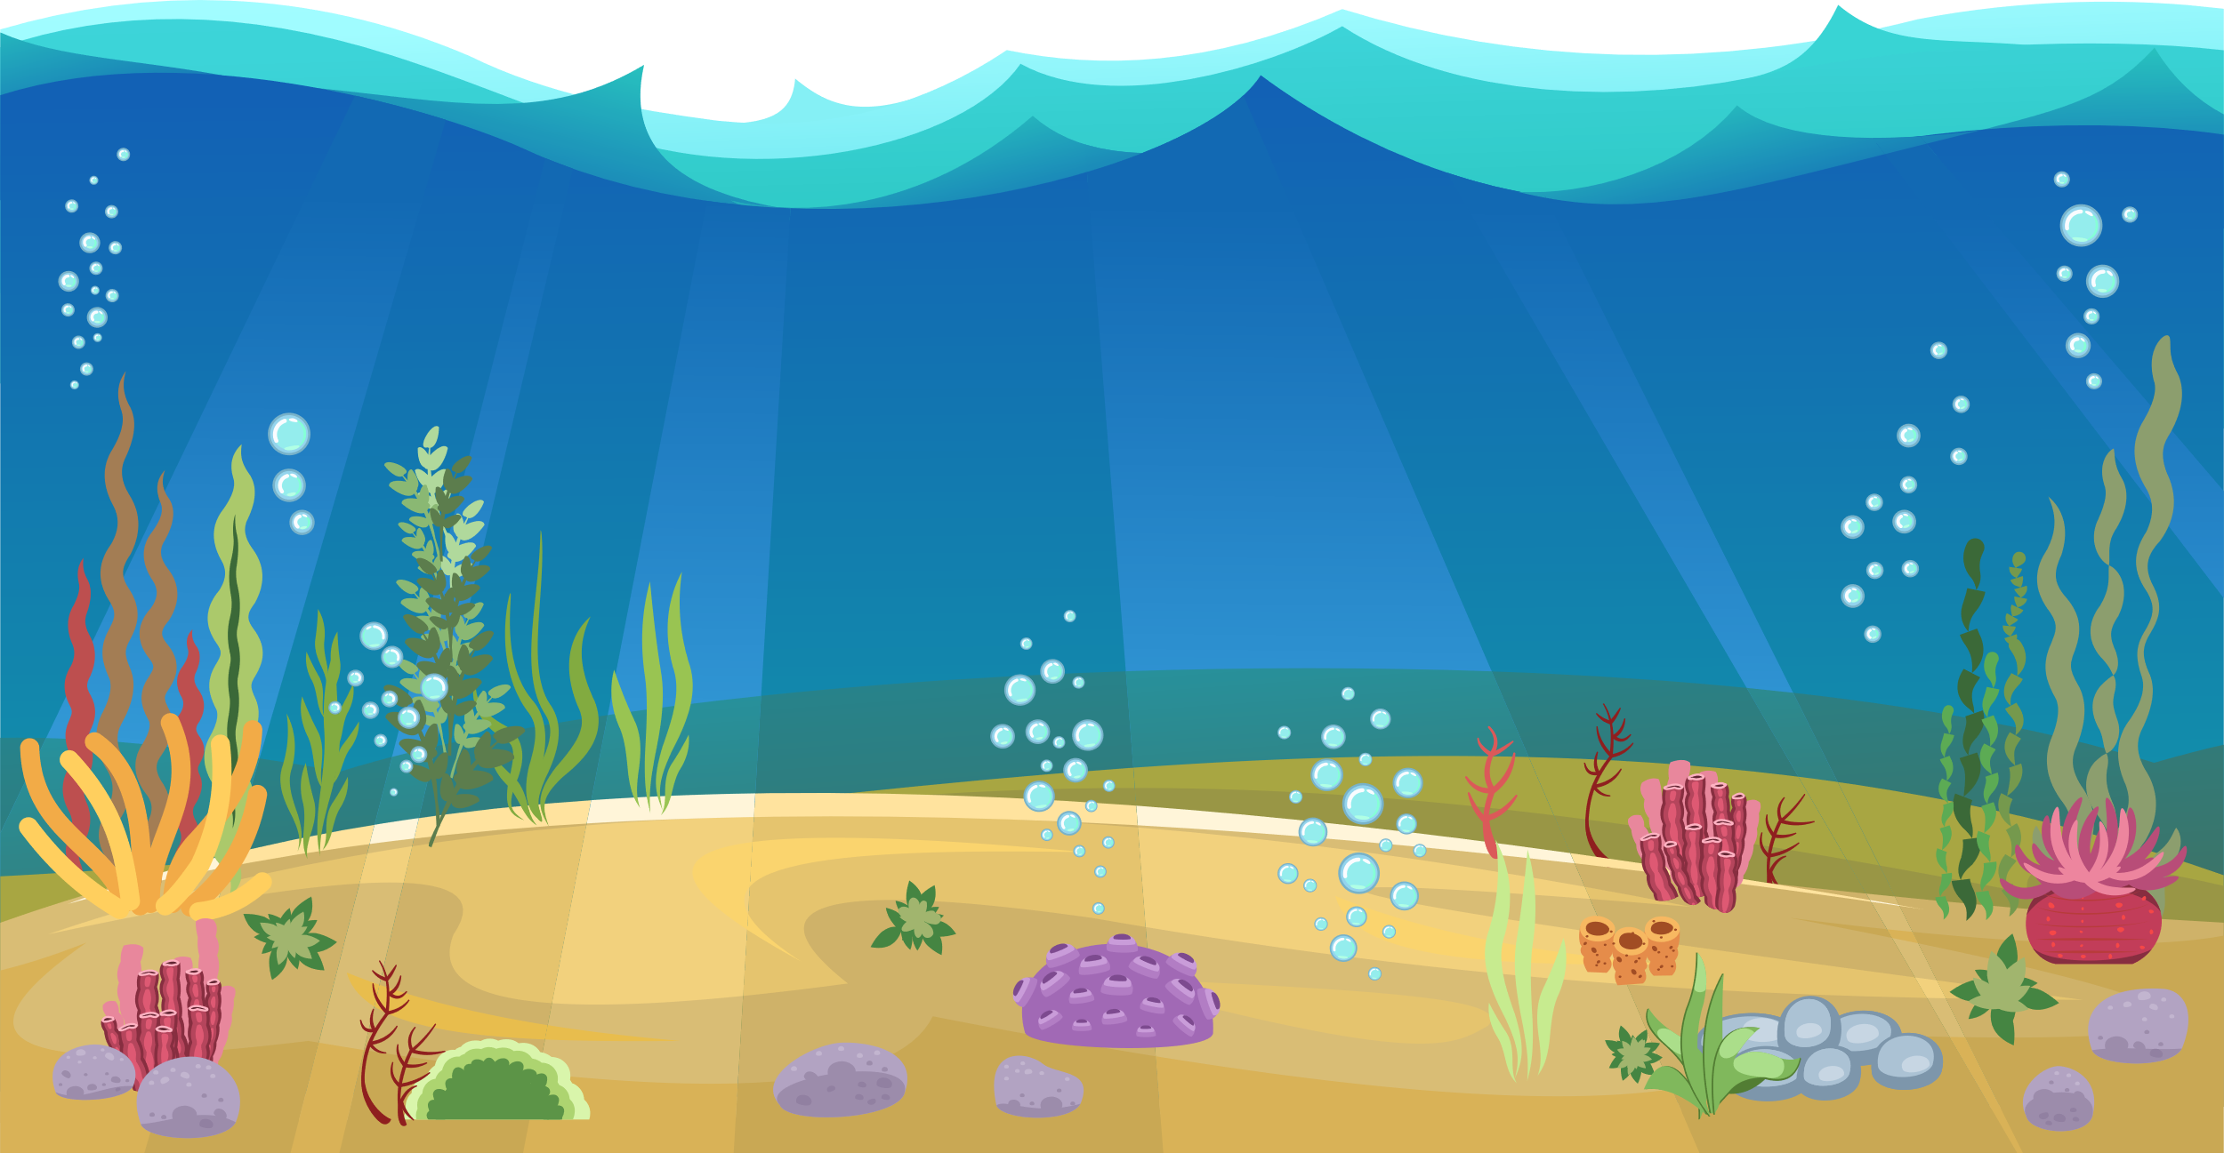



Câu 1: Dấu hiệu nào sau đây chứng tỏ nguồn nước không bị ô nhiễm?
A. Có màu, có mùi hôi
C. Có chất bẩn, có màu đục
B. Không chứa các chất tan có hại cho sức khỏe
D. Có chứa các vi sinh vật gây bệnh quá mức cho phép
Notes:
- Nhấn vào các sinh vật biển để quay lại bảng câu hỏi

Slide 17

Câu 2: Cách nào sau đây giúp tiết kiệm nước?
A. Nước sau khi giặt quần áo có thể dùng để tưới rau
C. Sử dụng bồn tắm thay vì dùng vòi hoa sen
B. Không khóa vòi nước trong khi đang rửa bát, đánh răng.
D. Không lấy dư nước so với nhu cầu sử dụng
Notes:
- Nhấn vào các sinh vật biển để quay lại bảng câu hỏi

Slide 18
Câu 3: Cách nào sau đây không thể dùng để làm sạch nước?
A. Lọc
C. Hòa tan muối ăn
vào nước
B. Khử trùng
D. Đun sôi
Notes:
- Nhấn vào các sinh vật biển để quay lại bảng câu hỏi

Slide 19
Câu 4: Phương pháp lọc được dùng để ?
A. Làm sạch nước chứa chất không tan
C. Làm sạch nước chứa ít vi khuẩn như nước máy
B. Làm sạch nước chứa vi khuẩn như nước ở bể bơi
D. Tât cả đáp án trên
Notes:
- Nhấn vào các sinh vật biển để quay lại bảng câu hỏi

Slide 20
Câu 5: Bể nước sinh hoạt nhà Minh bắt đầu xuất hiện vẩn đục lơ lửng. Em hãy đưa ra gợi ý giúp Minh xử lý những vẩn đục đó.
A. Lọc nước bằng phèn chua
C. Đổ toàn bộ nước trong bể đi và thay bằng nước mới
B. Thả cá vàng
D. Đổ hóa chất tẩy rửa vào bể
Notes:
- Nhấn vào các sinh vật biển để quay lại bảng câu hỏi

Slide 21
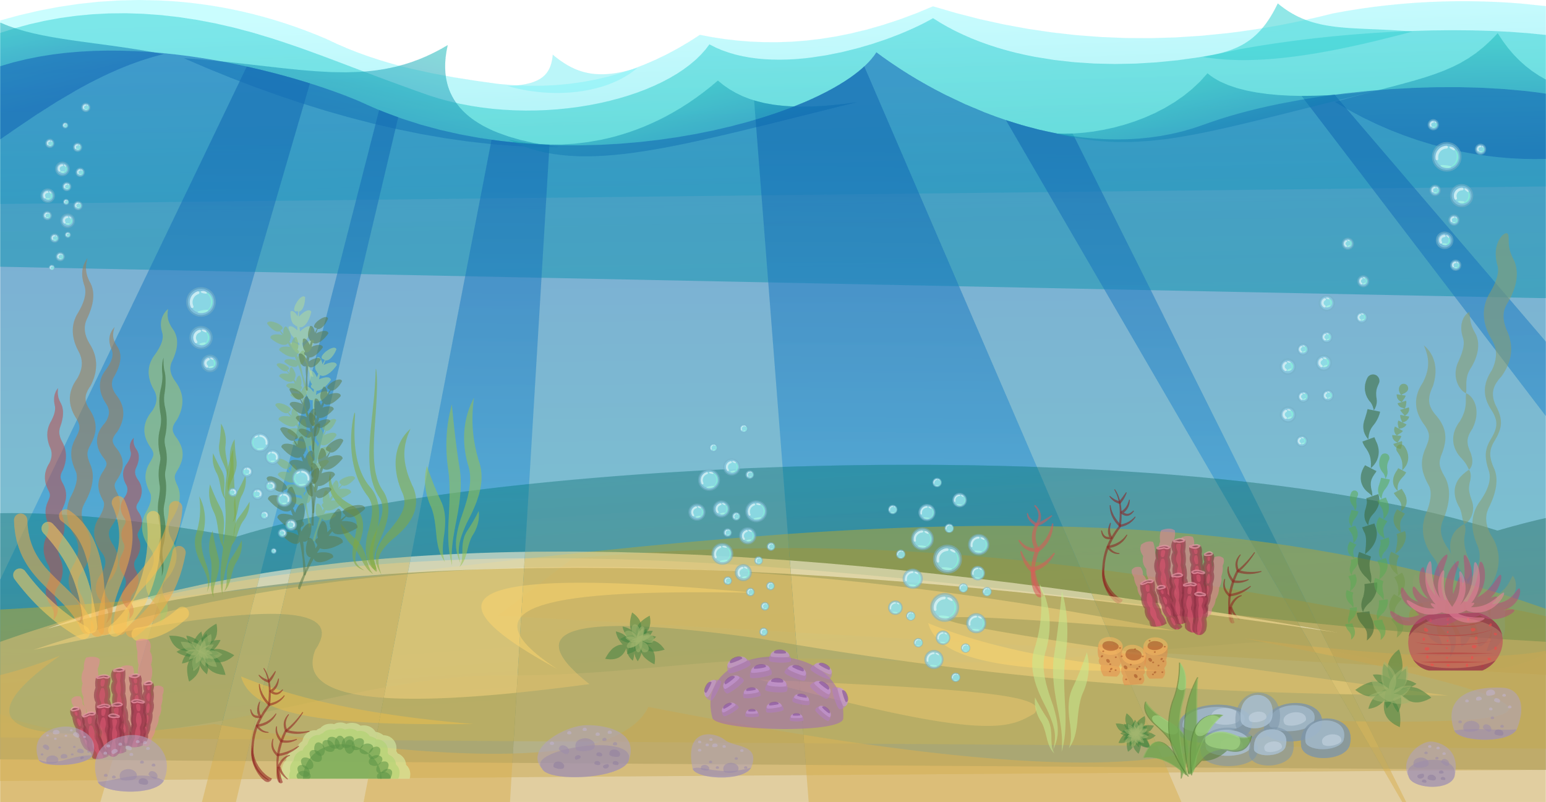

Cảm ơn các bạn đã giúp chúng mình. Vua biển cả sẽ tặng bạn viên ngọc trai tuyệt đẹp này!

Slide 23

Gia đình và địa phương em đã dùng những cách làm sạch nước nào? Nhận xét những cách làm sạch nước đó.
Liên hệ

Slide 24

Gợi ý
 | Ưu điểm | Nhược điểm
Dùng máy lọc nước | Nước sạch, dùng nấu ăn, sinh hoạt, uống được | Tốn kém
Phèn chua, clorua | Làm sạch nguồn nước sinh hoạt, dùng tưới tiêu | Có mùi, hàm lượng hóa chất quá nhiều gây độc

Slide 25



TỔNG KẾT
Một số cách làm sạch nước như: sử dụng các thiết bị lọc nước sử dụng cát, sỏi, than hoạt tính; sử dụng phèn chua, viên lọc nước...

Slide 26


HƯỚNG DẪN VỀ NHÀ
01
02
Ôn tập kiến thức đã học
Đọc và chuẩn bị trước bài sau Bài 4: Không khí xung quanh ta

Slide 28


Để kết nối cộng đồng giáo viên và nhận thêm nhiều tài liệu giảng dạy,
mời quý thầy cô tham gia Group Facebook
theo đường link:
Hoc10 – Đồng hành cùng giáo viên tiểu học
Hoặc truy cập qua QR code

